Slide 1

Kontinuitetshantering
Äldre samt vård- och omsorgsförvaltningen
Inger Börmark och Stefan Peterson

Slide 2

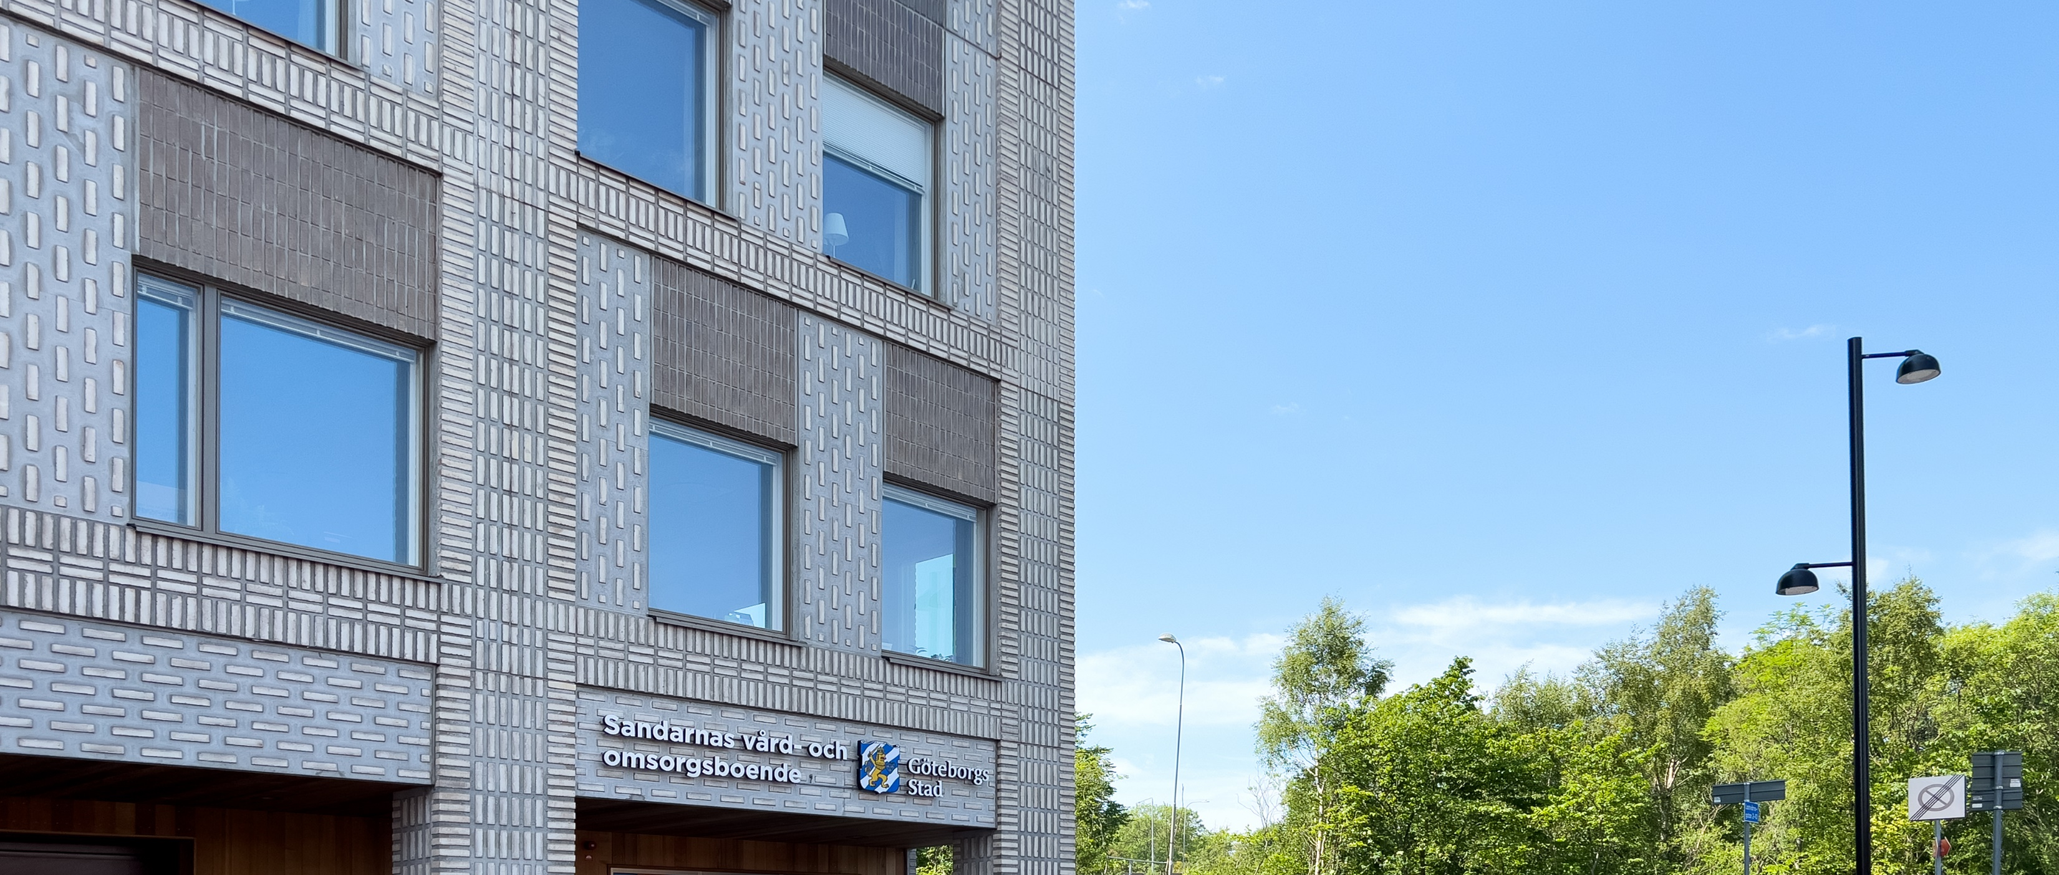
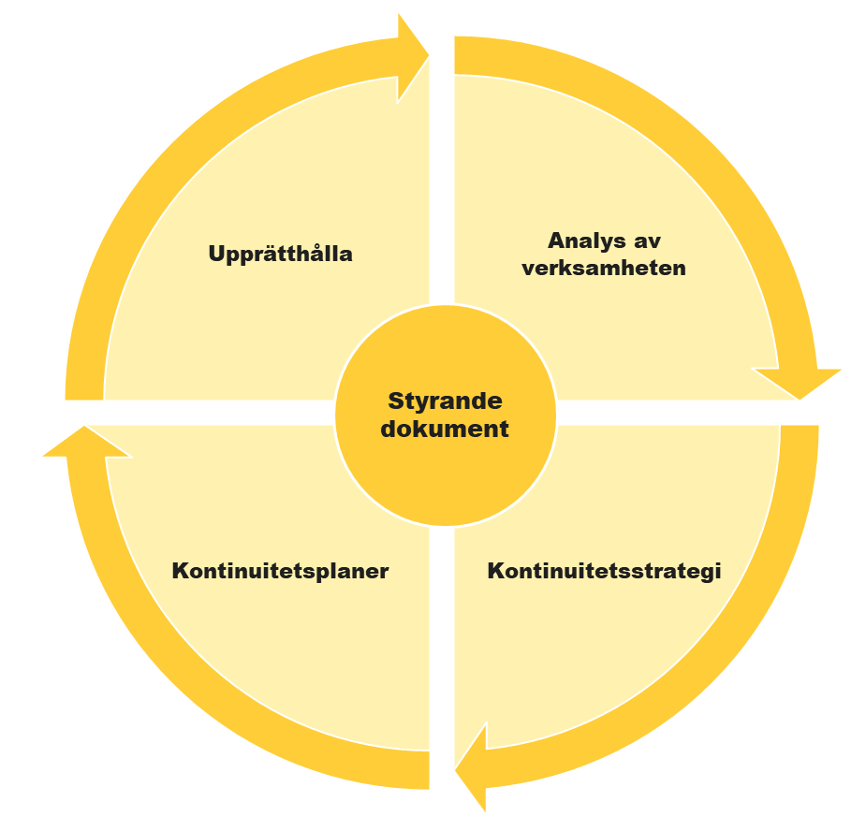
Utgångspunkt
Vägledning för samhällsviktig verksamhet (MSB)
ISO 22301
Välj samhällssektor
Hälso- och sjukvård samt omsorg
Kommunalteknisk försörjning
Välj viktig samhällsfunktion
Kommunal omsorg
Vattenförsörjning
Identifiera samhällsviktiga verksamheter
Vård- och omsorgsboende X
Hemtjänst Y
Vattenverk Z
Identifiera kritiska beroenden
Vatten
El
Leverantör

Slide 3

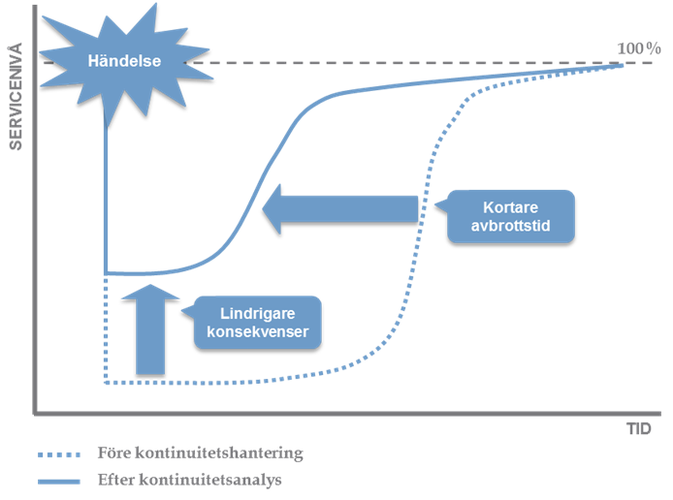
Ett arbetssätt som säkerställer att
vi kan driva våra tidskritiska verksamheter på en acceptabel nivå
oavsett vilka störningar som inträffar
genom att ta fram, använda och praktiskt tillämpbara reservrutiner för att hantera avbrott – så kallade kontinuitetsplaner
Notes:
Vi kan upprätthålla verksamheten på en acceptabel nivå
Oavsett vilka störningar som inträffar
Genom att på förhand ta fram reservlösningar vid störningar i verksamheten
Syftar till att lindra konsekvenser och korta avbrottstider i händelse av störningar i verksamheten.

Slide 4

Ett arbetssätt som säkerställer att
vi kan driva våra tidskritiska verksamheter på en acceptabel nivå
oavsett vilka störningar som inträffar
genom att ta fram, använda och praktiskt tillämpbara reservrutiner för att hantera avbrott – så kallade kontinuitetsplaner
Notes:
Vi kan upprätthålla verksamheten på en acceptabel nivå
Oavsett vilka störningar som inträffar
Genom att på förhand ta fram reservlösningar vid störningar i verksamheten
Syftar till att lindra konsekvenser och korta avbrottstider i händelse av störningar i verksamheten.

Slide 5


Roller
Deltagare utsågs av verksamheterna själva
Strategiskt ansvariga
Ansvar för processerna i det dagliga
Medarbetare
Arbetstagarorganisationer
Specialister
UL Säkerhet och krisberedskap leder workshopar
Bildspel: Syfte och metod inför varje workshop
Mallar för dokumentation
Notes:
Deltagarna utsågs av verksamheterna själva:
Ett brett perspektiv av kompetenser och erfarenheter, från olika nivåer i verksamheten.
För att skapa engagemang och delaktighet i arbetet samt för att skapa förutsättningar för att förankra kontinuitetsplanerna
Säkerhetsenheten:
Står för genomförande processen samt stödjande dokumentation och vägledning kring processen.

Slide 6

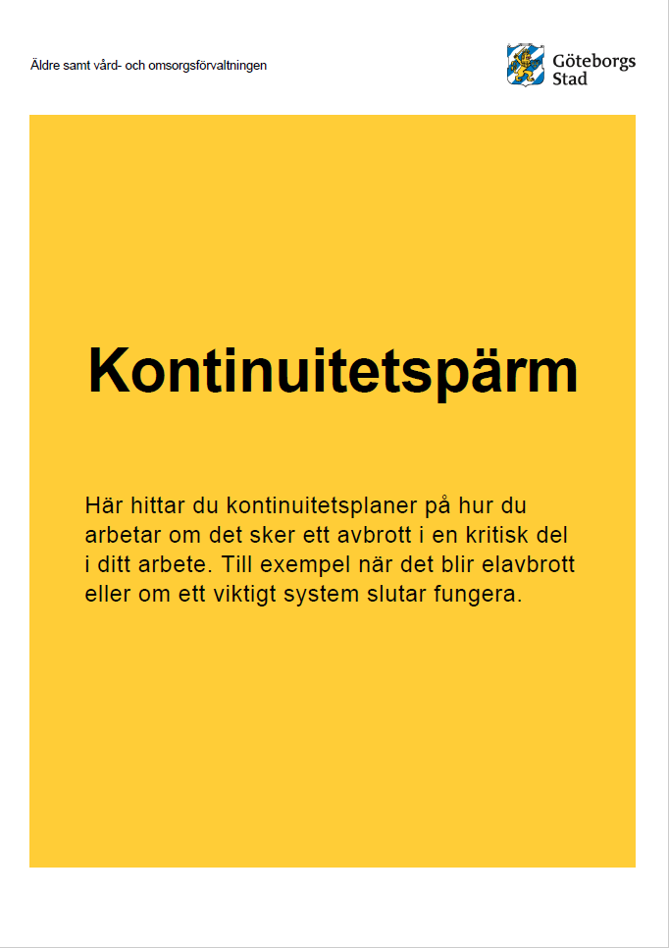

Arbetet med kontinuitetspärm
2022
2023
Hösten
Mars – april
Maj
Juni – sep
Dec
Workshops med framtagande av pärm, deltagare ……
Arbetsgruppen (VOB + Säk) arbetade fram ett utkast
Presenterade utkastet för referensgrupp VOB.
Meningsfullt, begripligt, hanterbart?
Arbetsgruppen tillsammans med en kommunikatör tog hand om synpunkterna och anpassade utkastet.
Administratör satte samman pärmar.
Lanserar pärmarna i verksamhet.

Slide 7
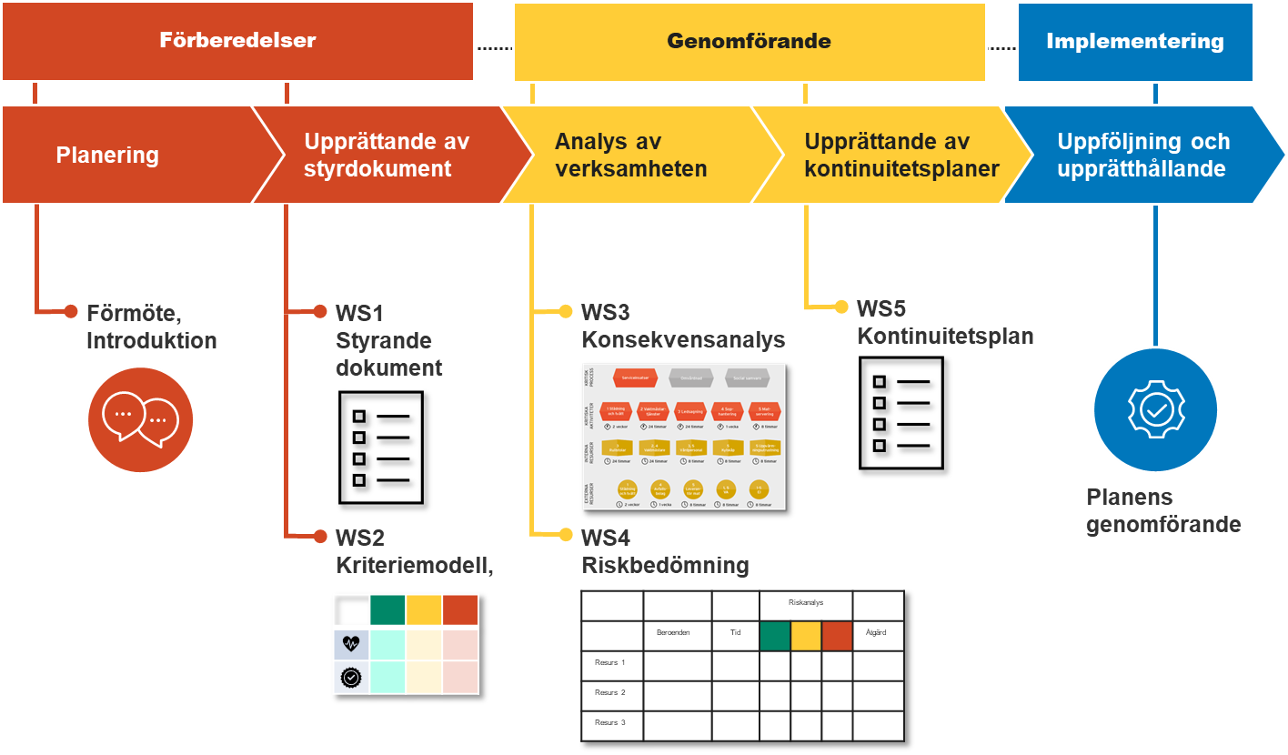
Ett arbete i sex steg
Notes:
Så här ser vår process ut översiktligt:
Bygger på behovet av en medveten och dokumenterad process som ger utrymme för beslutsfattande med ”penna och papper” framför ”magkänsla” och ”erfarenhet”. En metod som stödjer ett analytiskt beslutsfattande och dokumenterar beslutsprocessen.
Där slutresultatet är att ta fram praktiskt tillämpbara reservlösningar, sk kontinuitetsplaner, för verksamheten i händelse av avbrott eller störningar.
Arbete i sex steg, där verksamheterna är de som gör själva analysen och arbetet medan säkerhetsenheten faciliterar processen.
Ca 12 – 14 v, ca två veckor mellan varje delsteg för reflektion och analys. Tidsåtgång för workshops ca 5 arbetsdagar totalt.
Förmöte - skapa gemensam förståelse för varför arbetet är viktigt och klargöra varför just de är samlade.
WS1 – Klargöra syfte, mål, ansvar och roller
WS2 – Definiera vart gränsen går mellan acceptabla och oacceptabla konsekvenser i verksamheterna i förhållande till relevanta kriterier. Förebygga personliga tolkningar och ger en gemensam förståelse. Verktyg som används i nästa steg i processen för att identifiera maximala avbrottstider
WS3 – Handlar om kartlägga kritiska processer, aktiviteter och kritiska resurser samt definiera avbrottstider och återställningstider utifrån när oacceptabla konsekvenserna uppstår i verksamheterna.
WS4 – Id:a störningar/händelser som kan påverka den kritiska resursen, inventera befintliga reservlösningar och bedöma huruvida de möter uppsatta tider. Om inte ta fram förslag på fler åtgärder.
WS5 – Skapa praktiskt tillämpbara planer som vem som helst i verksamheten ska kunna aktivera. Består av en reservrutin, återställningsrutin samt nödvändig information/mallar etc som behövs för att hantera en störning
Vi är nu i slutskedet av processen, där exempelvis VOB i nästa vecka ska arbetat med att konkretisera kontinuitetsplaner WS 5.

Slide 8
Instruktion för kontinuitetspärm
För specifik verksamhet
Det finns en pärm på varje arbetsplats
Alla ska veta var den finns på arbetsplatsen.
Aktivera en plan:
när det finns risk att de vi är till för inte får sina grundläggande behov tillgodosedda
när det blir en större påverkan på verksamheten.
Förvaltningen
Avdelningschefen tar beslutar planerna och bestämmer vad som finns i pärmen.
Pärmen ser likadan ut i hela förvaltningen, men varje avdelning har egna planer. Planerna är samma för hela avdelningar.
Planerna revideras en gång per år.
Pärmen finns digitalt under styrande dokument, sök efter ”kontinuitetspärm” för att hitta den.

Slide 9
Ansvar och roller
Verksamhetschef
Ansvarar för att uppdatera planerna för hela avdelningen.
Enhetschef
Ansvarar för att skriva lokala tillägg och fylla i kontaktuppgifter till nödvändiga kontakter. Informerar verksamhetschefen vid behov och lägger till tomma händelseloggar efter kritiska avbrott och vid behov.
Medarbetare
Ansvarar för att kontakta enhetschefen när det blir ett avbrott och följa kontinuitetsplanerna. Fylla i händelseloggen och lämna till närmsta enhetschef efter kritiskt avbrott eller vid behov.

Slide 10
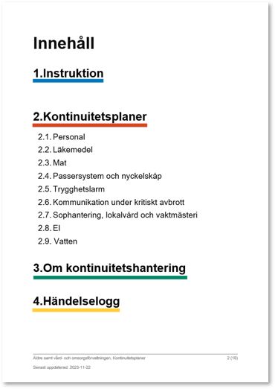
Utformning och innehåll
Innehåll Gul färg för att öka synlighet och igenkänning. Avsnittsfärger förenklar orientering i pärmen.
Instruktion Lika för hela förvaltningen, ett standardiserat arbetssätt.
Kontinuitetsplaner Reservlösningar vid bortfall av kritiska resurser.
Om kontinuitethantering Information om det systematiska arbetssättet.
Händelselogg Fysisk logg för att dokumentera vad som händer under en störning.

Slide 11
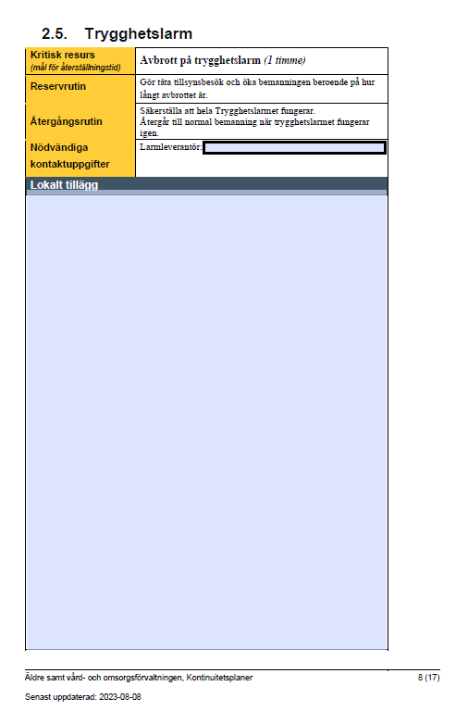
Exempel på kontinuitetsplan
För hela avdelningen Beskriver vilken resurs som planen gäller för, rutin för hur verksamheten ska hantera störning av resursen och hur den återgår till normalt läge. Viktigt att det är enkelt att förstå.
För den specifika arbetsplatsen Enhetschefen fyller de blå rutorna med telefonnummer som gäller för arbetsplatsen och om det finns tillägg till avdelningens plan eller avvikelser. Till exempel var nycklar till lägenheter finns att hämta.

Slide 12
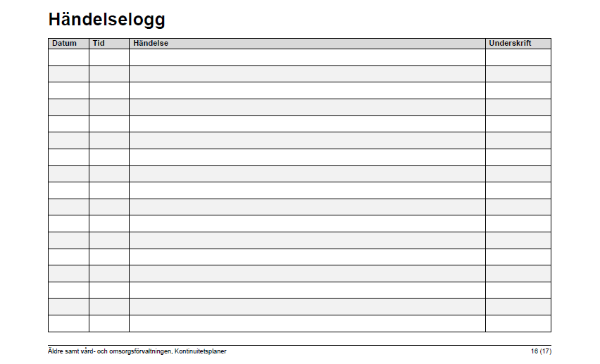
Händelselogg

Slide 13


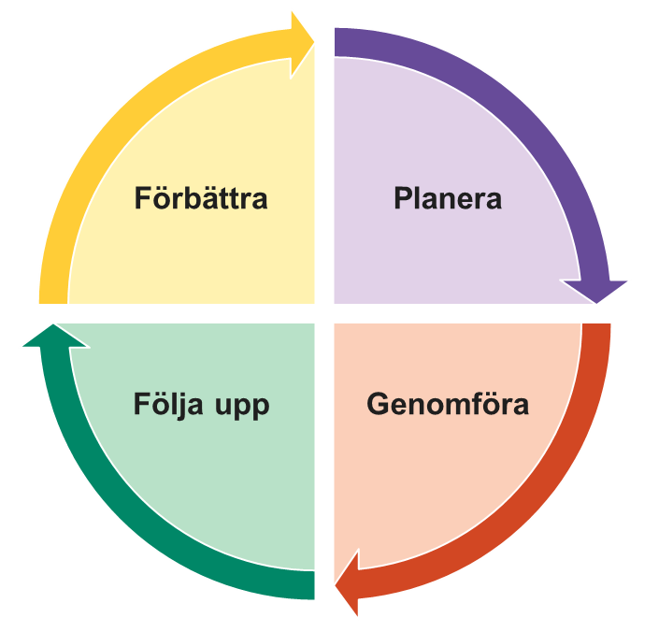
Fortsatt väg framåt
Innehållet i kontinuitetspärmen revideras en gång per år.
Innehållet finns på Styrande dokument, Äldreomsorg > Vård- omsorgsboende > Vid akuta händelser
Säkerhetsenheten fortsätter hjälpa VOB, HT, HS och Service
Händelser i omvärlden påverkar kontinuitetsarbetet

Slide 14
Kontakt
Inger Börmark
inger.bormark@aldrevardomsorg.goteborg.se
Stefan Peterson
stefan.peterson@aldrevardomsorg.goteborg.se
Äldre samt vård- och omsorgsförvaltningen, Göteborgs Stad

